Slide 1
ПРОБЛЕМНЫЕ ВОПРОСЫ НАСЛЕДОВАНИЯ И ОТЧУЖДЕНИЯ ЗЕМЕЛЬНЫХ УЧАСТКОВ И НАХОДЯЩИХСЯ НА НИХ ОБЪЕКТОВ НЕДВИЖИМОГО ИМУЩЕСТВА

Slide 2
Образцы свидетельств,
удостоверяющих права на земельный участок до регистрации прав в
государственном реестре недвижимости

Slide 3
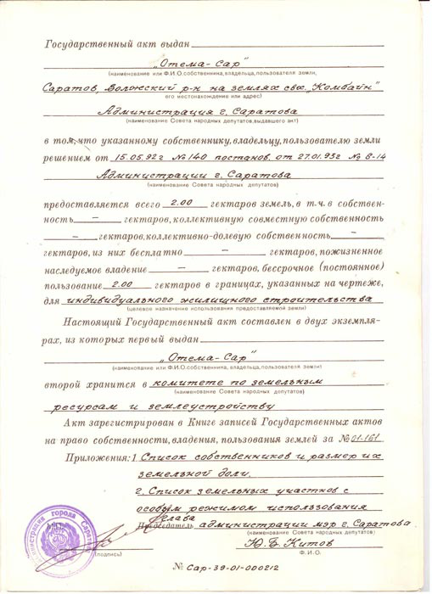
Постановление Совмина РСФСР №493 от 17.09.1991г
Настоящий акт, утвержденный указанным постановлением Совмина, является одним из самых первых документов, подтверждающих право собственности на земельные участки.

Slide 4
СВИДЕТЕЛЬСТВО на право собственности на землю, бессрочного (постоянного) пользования землей
Свидетельство выдано ____________________________________________________ (наименование или фамилия, имя, отчество) __________________________________________________________________________ собственника земли, землепользователя, его местоположение или адрес в том, что указанному собственнику, землепользователю решением от ___________ 199 г. № _____ _________________________________________________________________________ (наименование органа местной администрации) для _________________________________________________________________________ (целевое назначение использования земель) предоставлено:
Вид пользования землей | Всего, га | В том числе | Из них |  |  |  |  | Прочих угодий
 |  | Сельхоз- угодий | пашни | многолетних насаждений | залежей | сенокосов | пастбищ
1 | 2 | 3 | 4 | 5 | 6 | 7
В собственность
из них бесплатно
в бессрочное (постоянное) владение
Итого:
Свидетельство составлено в двух экземплярах, из которых первый выдан ____________________________________________________________________, (наименование или Ф.И.О. собственника земли, землепользователя) второй хранится в __________________________________________________________ (наименование органа, выдавшего свидетельство) Свидетельство является временным документом и действует до выдачи государственного акта на право собственности на землю, бессрочное (постоянное) пользование землей. М.П.__________ _____________________________________________ (подпись) (наименование органа, выдавшего свидетельство) Дата выдачи свидетельства _____________________________
Представленная форма свидетельства была утверждена
письмом Роскомзема №3-14/60 от 13.01.1992 г.

Slide 5
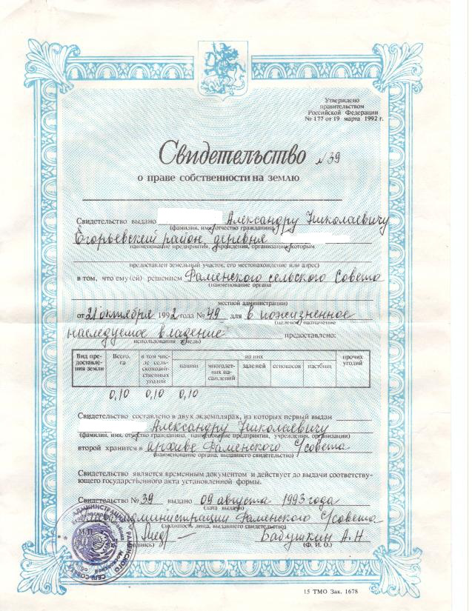
Представленная форма Свидетельства была утверждена
Постановлением Правительства РФ №177 от 19.03.1992 года.
Выдача свидетельств по указанной форме прекращенa
с 29 октября 1993 года (дата опубликования) в связи с принятием Указа Президента РФ
№1767 от 27 октября 1993 года.

Slide 6
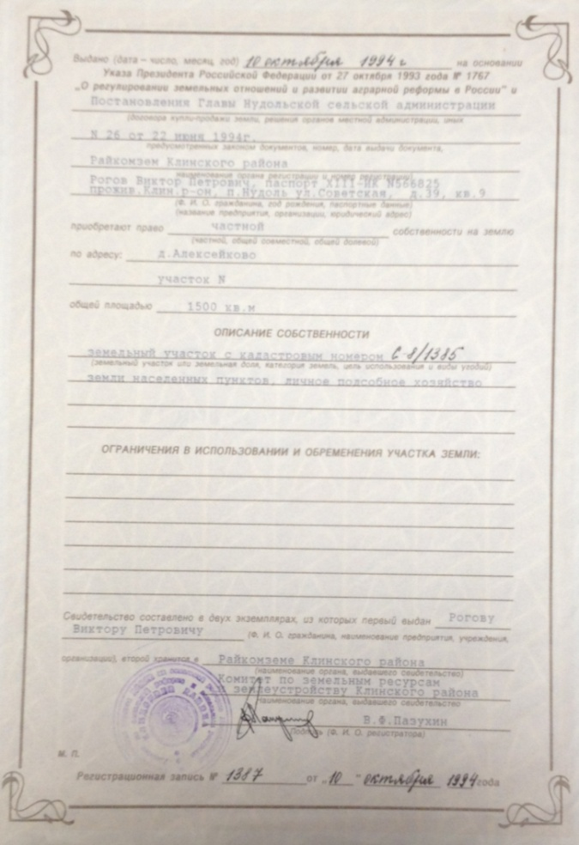
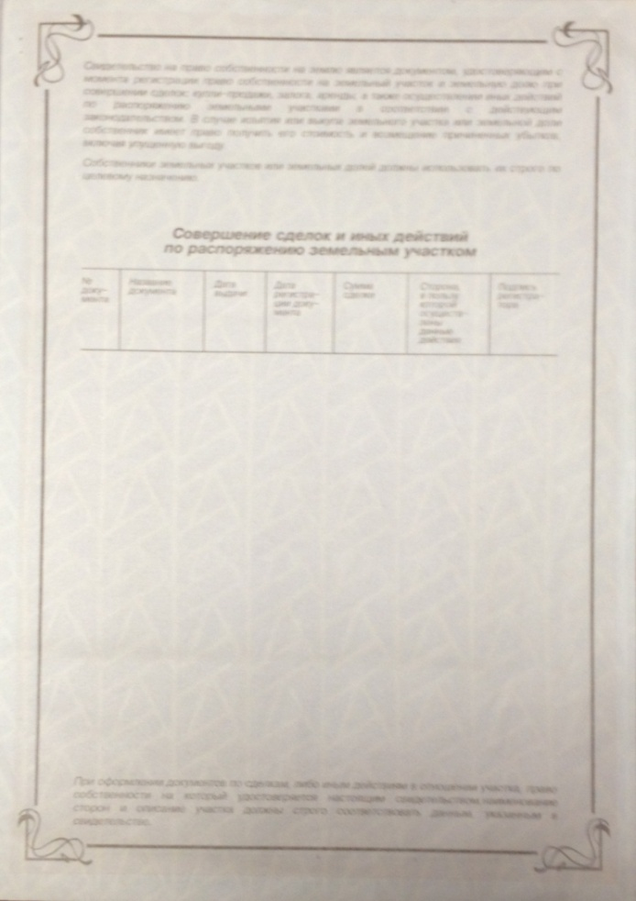
Представленная форма Свидетельства была утверждена
Указом Президента РФ №1767 от 27.10.1993 года
Указ утратил силу с 25.02.2003 в связи с издание Указа Президента РФ от 25.02.2003 № 250

Slide 7
Иные документы подтверждающие
право собственности на земельный
участок до регистрации права в
государственном реестре недвижимости

Slide 8
Федеральный закон "О государственной регистрации недвижимости"
от 13.07.2015 N 218-ФЗ
Статья 49. Особенности осуществления государственной регистрации права собственности гражданина на земельный участок, предоставленный для ведения личного подсобного, дачного хозяйства, огородничества, садоводства, индивидуального гаражного или индивидуального жилищного строительства
1. Государственная регистрация права собственности гражданина на земельный участок, предоставленный до дня введения в действие Земельного кодекса Российской Федерации для ведения личного подсобного, дачного хозяйства, огородничества, садоводства, индивидуального гаражного или индивидуального жилищного строительства на праве собственности, пожизненного наследуемого владения или постоянного (бессрочного) пользования либо если в акте, свидетельстве или другом документе, устанавливающих или удостоверяющих право гражданина на указанный земельный участок, не указано право, на котором предоставлен указанный земельный участок, или невозможно определить вид этого права, осуществляется на основании следующих документов:
1) акт о предоставлении такому гражданину указанного земельного участка, изданный органом государственной власти или органом местного самоуправления в пределах его компетенции и в порядке, которые установлены законодательством, действовавшим в месте издания данного акта на момент его издания;
2) акт (свидетельство) о праве такого гражданина на указанный земельный участок, выданный уполномоченным органом государственной власти в порядке, установленном законодательством, действовавшим в месте издания данного акта на момент его издания;
3) выдаваемая органом местного самоуправления выписка из похозяйственной книги о наличии у такого гражданина права на указанный земельный участок (в случае, если этот земельный участок предоставлен для ведения личного подсобного хозяйства);
4) иной документ, устанавливающий или удостоверяющий право такого гражданина на указанный земельный участок

Slide 9
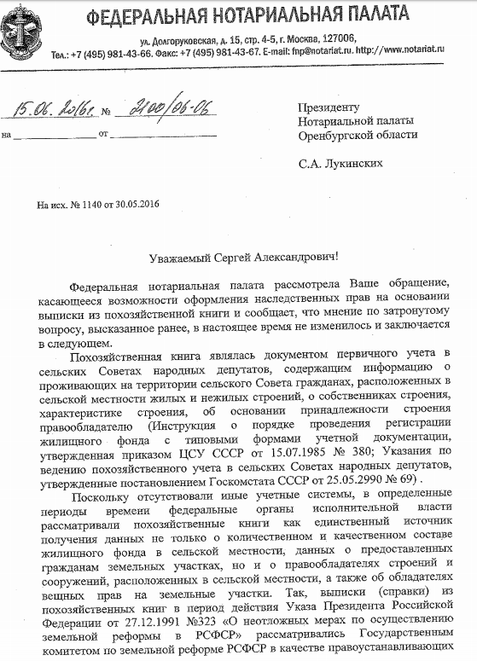
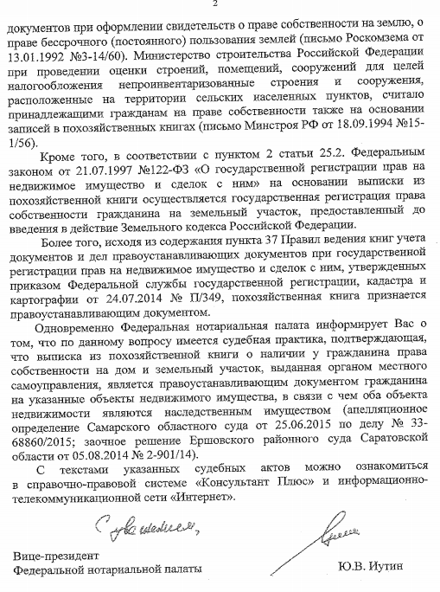

Slide 10
Приказ Федеральной службы государственной регистрации, кадастра и картографии от 24 июля 2014 г. № П/349 “Об утверждении Правил ведения книг учета документов и дел правоустанавливающих документов при государственной регистрации прав на недвижимое имущество и сделок с ним”
37.Если документы на государственную регистрацию прав были представлены в форме бумажных документов, в том дела, формируемый в бумажном виде, помещаются следующие документы:
заявления о государственной регистрации прав;
правоустанавливающие документы - документы-основания для государственной регистрации наличия, возникновения, прекращения, перехода прав на недвижимое имущество и сделок с ним, ограничения (обременения) прав (например, договор, свидетельство о праве на наследство, решение суда, акт органа государственной власти, органа местного самоуправления, выписка из похозяйственной книги, справка о полном внесении паевого взноса, документы, подтверждающие права владения, пользования, распоряжения земельным участком);
иные документы, составляемые заявителем (представляемым им лицом, если заявителем является представитель правообладателя, стороны (сторон) сделки) и (или) заверяемые (подписываемые) его личной подписью (которые отсутствуют в распоряжении иных уполномоченных органов или должностных лиц (нотариусов), в том числе оформленные в регистрирующем органе (не заверенные нотариально) отказы от права преимущественной покупки).

Slide 11
Инструкция по получению выписки из единого реестра недвижимости «об объекте недвижимости»

Slide 12
Заходим на сайт, желательно через Mozilla Firefox по адресу: https://rosreestr.ru/site/

Slide 14
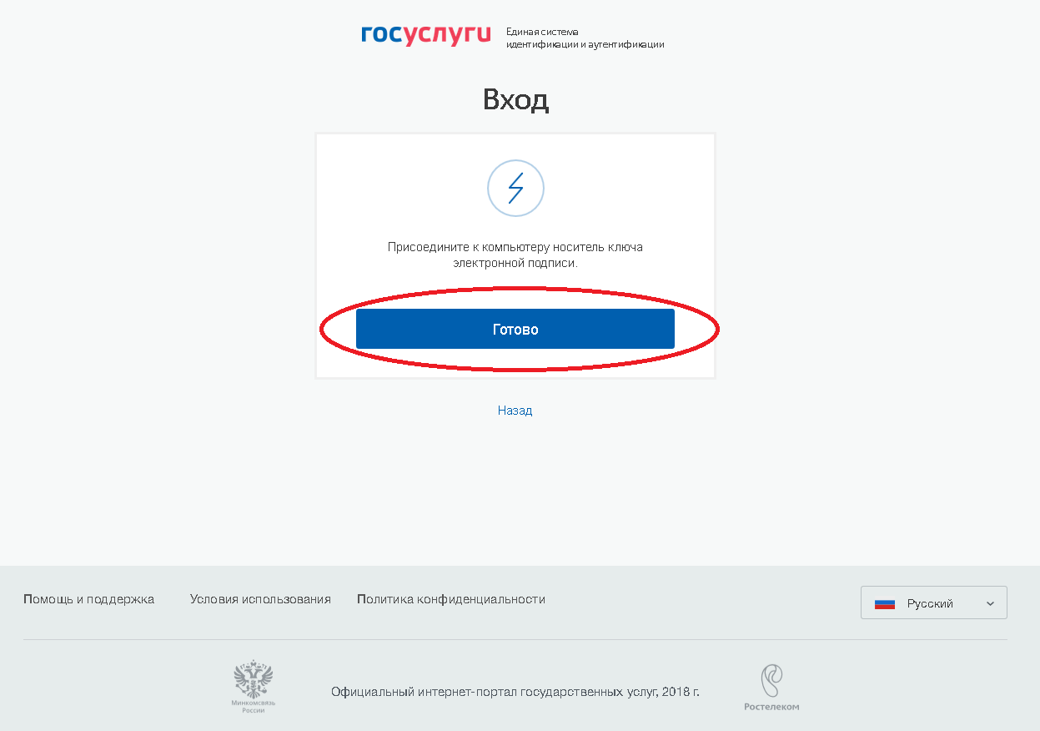

Slide 15
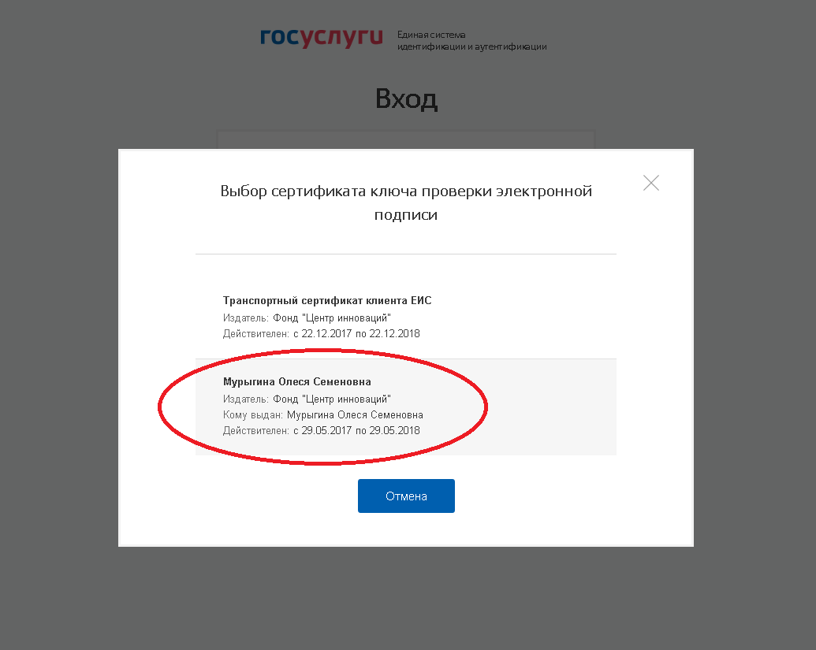

Slide 18
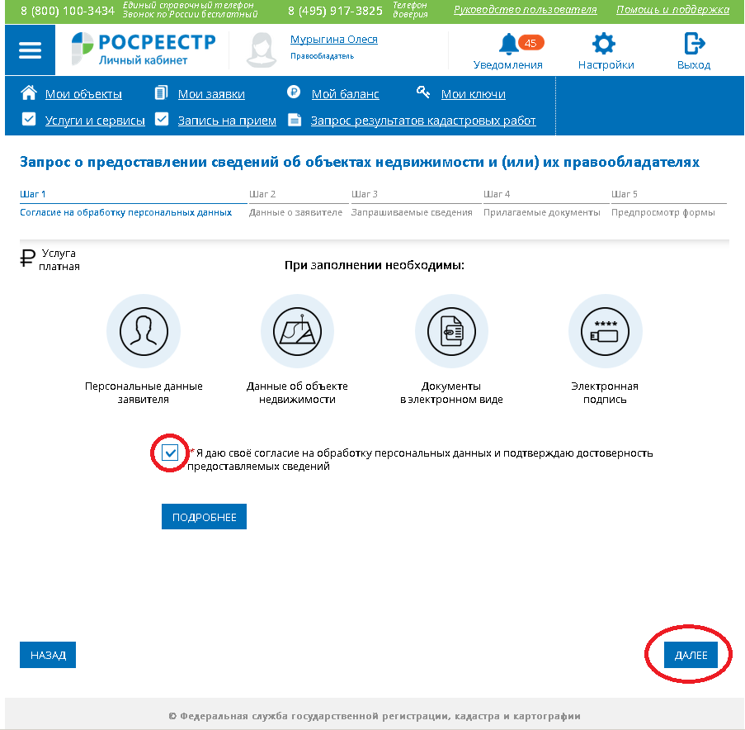

Slide 20
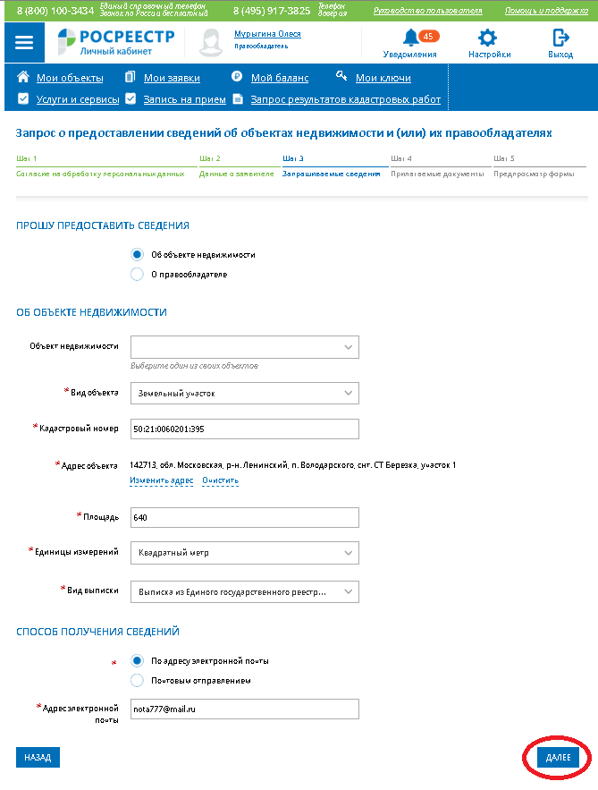

Slide 25
Тема: О возможности оформление
наследства на земельный участок
без кадастрового учета

Slide 26
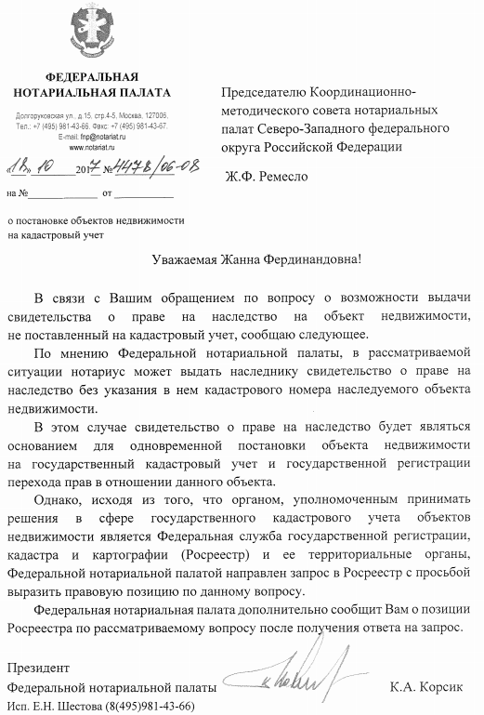

Slide 27
Основания для регистрации
прав на земельный участок
в рамках
Федерального закона
"О государственной регистрации недвижимости"
от 13.07.2015 N 218-ФЗ

Slide 28
Федеральный закон "О государственной регистрации недвижимости"
от 13.07.2015 N 218-ФЗ
Статья 49. Особенности осуществления государственной регистрации права собственности гражданина на земельный участок, предоставленный для ведения личного подсобного, дачного хозяйства, огородничества, садоводства, индивидуального гаражного или индивидуального жилищного строительства
1. Государственная регистрация права собственности гражданина на земельный участок, предоставленный до дня введения в действие Земельного кодекса Российской Федерации для ведения личного подсобного, дачного хозяйства, огородничества, садоводства, индивидуального гаражного или индивидуального жилищного строительства на праве собственности, пожизненного наследуемого владения или постоянного (бессрочного) пользования либо если в акте, свидетельстве или другом документе, устанавливающих или удостоверяющих право гражданина на указанный земельный участок, не указано право, на котором предоставлен указанный земельный участок, или невозможно определить вид этого права, осуществляется на основании следующих документов:
1) акт о предоставлении такому гражданину указанного земельного участка, изданный органом государственной власти или органом местного самоуправления в пределах его компетенции и в порядке, которые установлены законодательством, действовавшим в месте издания данного акта на момент его издания;
2) акт (свидетельство) о праве такого гражданина на указанный земельный участок, выданный уполномоченным органом государственной власти в порядке, установленном законодательством, действовавшим в месте издания данного акта на момент его издания;
3) выдаваемая органом местного самоуправления выписка из похозяйственной книги о наличии у такого гражданина права на указанный земельный участок (в случае, если этот земельный участок предоставлен для ведения личного подсобного хозяйства);
4) иной документ, устанавливающий или удостоверяющий право такого гражданина на указанный земельный участок.

Slide 29
Федеральный закон "О государственной регистрации недвижимости"
от 13.07.2015 N 218-ФЗ
Статья 49. Особенности осуществления государственной регистрации права собственности гражданина на земельный участок, предоставленный для ведения личного подсобного, дачного хозяйства, огородничества, садоводства, индивидуального гаражного или индивидуального жилищного строительства
2. Государственная регистрация права собственности гражданина на указанный в части 1 настоящей статьи земельный участок в случае, если к такому гражданину перешло в порядке наследования или по иным основаниям право собственности на расположенное на этом земельном участке здание (строение) или сооружение, осуществляется в соответствии с положениями настоящей статьи. При этом вместо документа, устанавливающего или удостоверяющего право такого гражданина на этот земельный участок, в качестве основания осуществления государственной регистрации права собственности такого гражданина на этот земельный участок могут быть представлены следующие документы:
1) свидетельство о праве на наследство либо иной документ, устанавливающий или удостоверяющий право собственности такого гражданина на указанное здание (строение) или сооружение;
2) один из документов, предусмотренных частью 1 настоящей статьи и устанавливающих или удостоверяющих право гражданина - любого прежнего собственника указанного здания (строения) или сооружения на этот земельный участок.
3. Представление предусмотренных пунктом 1 части 2 настоящей статьи документов не требуется в случае, если право собственности гражданина на указанное здание (строение) или сооружение зарегистрировано в Едином государственном реестре недвижимости.

Slide 30
Несовпадение площади земельного участка
в правоустанавливающем документе и в выписки из
единого государственного реестра недвижимости – не причина отказа

Slide 32
Федеральный закон "О государственной регистрации недвижимости"
от 13.07.2015 N 218-ФЗ
Статья 26. Основания и сроки приостановления осуществления государственного кадастрового учета и (или) государственной регистрации прав по решению государственного регистратора прав
п.32. в результате государственного кадастрового учета в связи с уточнением сведений о площади земельного участка такая площадь, определенная с учетом установленных в соответствии с федеральным законом требований, будет больше площади, сведения о которой относительно этого земельного участка содержатся в Едином государственном реестре недвижимости, на величину более чем предельный минимальный размер земельного участка, установленный в соответствии с федеральным законом для земель соответствующего целевого назначения и разрешенного использования, или, если такой размер не установлен, на величину более чем десять процентов площади, сведения о которой относительно этого земельного участка содержатся в Едином государственном реестре недвижимости;

Slide 33
Границы земельного участка не установлены.
Можно ли удостоверять договор?

Slide 34
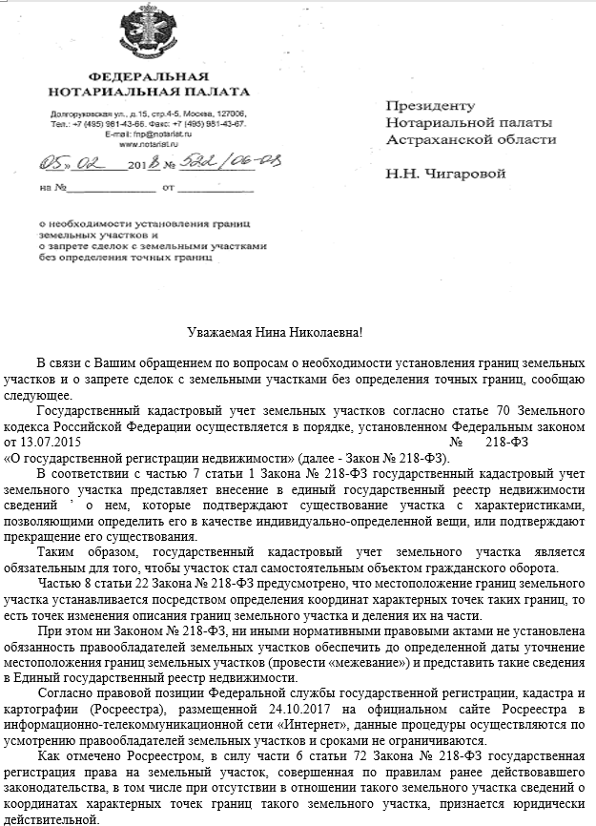
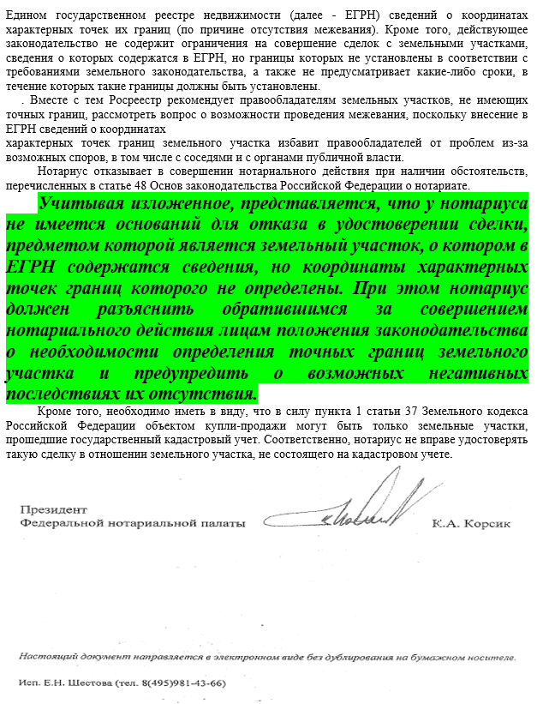

Slide 35
Что означает статус
«Актуальные незасвидетельствованные»
и «Архивные» ?

Slide 36
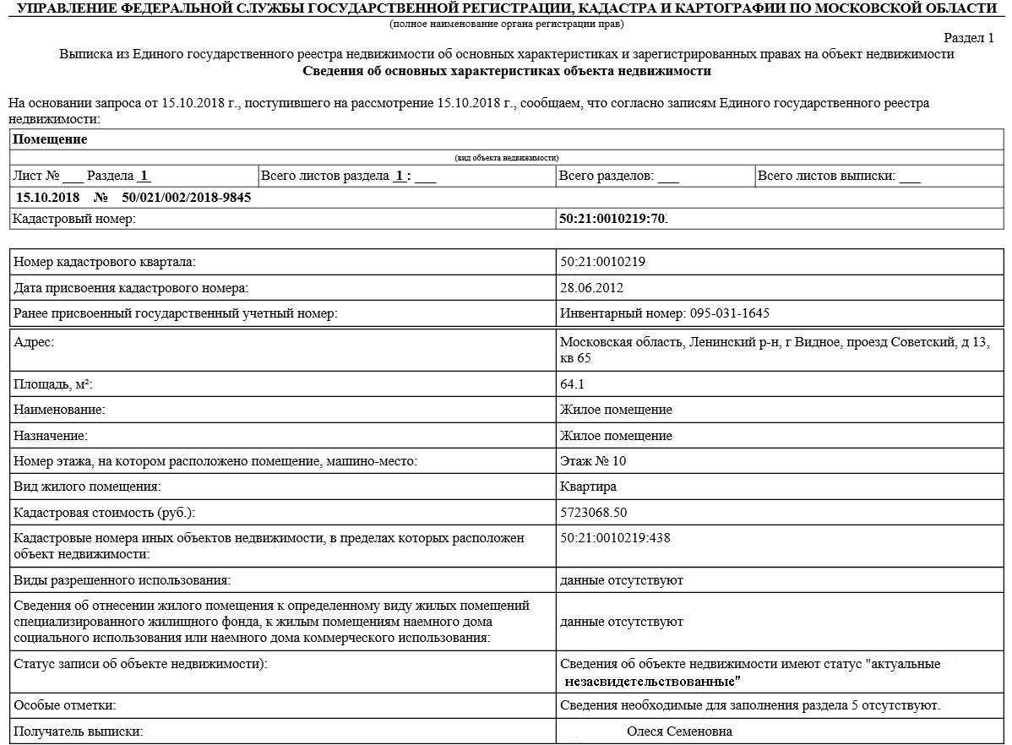
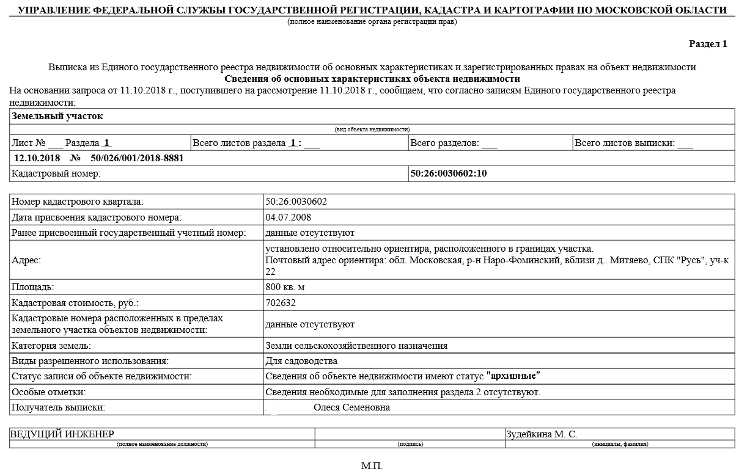

Slide 37
МИНИСТЕРСТВО ЭКОНОМИЧЕСКОГО РАЗВИТИЯ РОССИЙСКОЙ ФЕДЕРАЦИИ
ПРИКАЗ
от 16 декабря 2015 г. N 943
179. В случае несовпадения сведений ЕГРП и государственного кадастра недвижимости об объекте недвижимости по отдельным характеристикам сведения о таком объекте недвижимости включаются в раздел ЕГРН, открываемый на соответствующий объект недвижимости, по следующим правилам:
2)……сведениям о характеристиках объекта недвижимости, которые внесены в государственный кадастр недвижимости и в отношении которых в ЕГРП не вносились изменения в связи с необходимостью соблюдения установленных законодательством Российской Федерации требований для их изменения и отсутствии такого подтверждения, присваивается статус "актуальные незасвидетельствованные".

Slide 38
Федеральный закон "О государственной регистрации недвижимости"
от 13.07.2015 N 218-ФЗ
Статья 70. Особенность осуществления государственного кадастрового учета и государственной регистрации прав на объекты недвижимости в отдельных случаях
п.3. Орган регистрации прав в соответствии с установленными правилами ведения Единого государственного реестра недвижимости также снимает с государственного кадастрового учета земельный участок, учтенный в установленном законодательством Российской Федерации порядке до 1 марта 2008 года, в случае, если сведения о правообладателях таких участков отсутствуют в Едином государственном реестре недвижимости.

Slide 39
МИНИСТЕРСТВО ЭКОНОМИЧЕСКОГО РАЗВИТИЯ РОССИЙСКОЙ ФЕДЕРАЦИИ
ПРИКАЗ
от 16 декабря 2015 г. N 943
ОБ УСТАНОВЛЕНИИ ПОРЯДКА
ВЕДЕНИЯ ЕДИНОГО ГОСУДАРСТВЕННОГО РЕЕСТРА
НЕДВИЖИМОСТИ, ФОРМЫ СПЕЦИАЛЬНОЙ РЕГИСТРАЦИОННОЙ НАДПИСИ
НА ДОКУМЕНТЕ, ВЫРАЖАЮЩЕМ СОДЕРЖАНИЕ СДЕЛКИ, СОСТАВА
СВЕДЕНИЙ, ВКЛЮЧАЕМЫХ В СПЕЦИАЛЬНУЮ РЕГИСТРАЦИОННУЮ НАДПИСЬ
НА ДОКУМЕНТЕ, ВЫРАЖАЮЩЕМ СОДЕРЖАНИЕ СДЕЛКИ, И ТРЕБОВАНИЙ
К ЕЕ ЗАПОЛНЕНИЮ, А ТАКЖЕ ТРЕБОВАНИЙ К ФОРМАТУ СПЕЦИАЛЬНОЙ
РЕГИСТРАЦИОННОЙ НАДПИСИ НА ДОКУМЕНТЕ, ВЫРАЖАЮЩЕМ СОДЕРЖАНИЕ
СДЕЛКИ, В ЭЛЕКТРОННОЙ ФОРМЕ, ПОРЯДКА ИЗМЕНЕНИЯ В ЕДИНОМ
ГОСУДАРСТВЕННОМ РЕЕСТРЕ НЕДВИЖИМОСТИ СВЕДЕНИЙ
О МЕСТОПОЛОЖЕНИИ ГРАНИЦ ЗЕМЕЛЬНОГО УЧАСТКА
ПРИ ИСПРАВЛЕНИИ РЕЕСТРОВОЙ ОШИБКИ
12. статус "актуальная" присваивается записи, содержащей актуальные сведения о характеристиках объекта недвижимости на любой текущий момент времени, при принятии решения об осуществлении кадастрового учета и внесении таких сведений в кадастр недвижимости;
статус "архивная" присваивается неактуальной на любой текущий момент времени записи о характеристиках объекта недвижимости в связи со снятием с учета объекта недвижимости.
В записи об объекте недвижимости со статусом "актуальная":
статус "актуальные" присваивается актуальным на любой текущий момент времени сведениям о характеристиках объекта недвижимости;
статус "погашенные" присваивается неактуальным на любой текущий момент времени сведениям о характеристиках объекта недвижимости.
В записи об объекте недвижимости со статусом "архивная" всем сведениям присваивается статус "архивные".

Slide 40
Категория земли – обязательный элемент
договора купли-продажи
земельного участка

Slide 41
"Земельный кодекс Российской Федерации" от 25.10.2001 N 136-ФЗ (ред. от 03.08.2018) (с изм. и доп., вступ. в силу с 01.10.2018)
ЗК РФ Статья 8. Отнесение земель к категориям, перевод их из одной категории в другую
2. Категория земель указывается в:
1) актах федеральных органов исполнительной власти, актах органов исполнительной власти субъектов Российской Федерации и актах органов местного самоуправления о предоставлении земельных участков;
2) договорах, предметом которых являются земельные участки;
3) государственном кадастре недвижимости;
(пп. 3 в ред. Федерального закона от 13.05.2008 N 66-ФЗ)
(см. текст в предыдущей редакции)
4) документах о государственной регистрации прав на недвижимое имущество и сделок с ним;
5) иных документах в случаях, установленных федеральными законами и законами субъектов Российской Федерации.
3. Нарушение установленного настоящим Кодексом, федеральными законами порядка перевода земель из одной категории в другую является основанием признания недействительными актов об отнесении земель к категориям, о переводе их из одной категории в другую.

Slide 42
Обременения
и правопритязания
в выписках из
государственного реестра
недвижимости

Slide 43
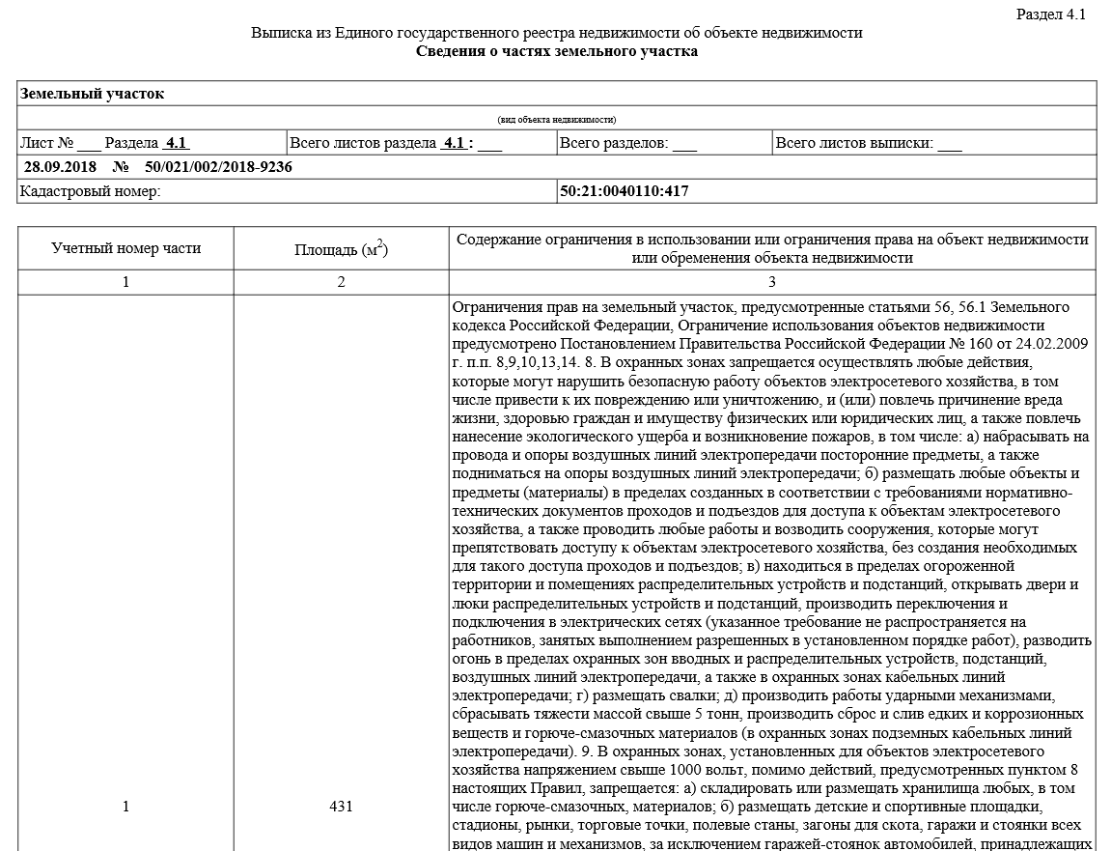

Slide 45
Виды правоустанавливающих
документов

Slide 46
Постановления СМ СССР «О порядке государственного учета жилого фонда» от 10.02.1985г. и Инструкция «О порядке проведения регистрации жилого фонда» (утв. Приказом Центрального стат. Управления СССР 15.07.1985г. За №380), Указания по ведению похозяйственного учета в сельских Советах народных депутатов, утв. Постановлением Госкомстата СССР от 25.05.2009 №69.
Из указанных документов можно почерпнуть информацию о «нестандартных» правоуставливающих документах на жилые дома, существовавших до принятия Закона о государственной регистрации прав на недвижимое имущество и сделок с ним ( в том числе справки сельсоветов о принадлежности жилых домов, Регистрационные удостоверения и т.д.).

Slide 47
Приказ Федеральной службы государственной регистрации, кадастра и картографии от 24 июля 2014 г. № П/349 “Об утверждении Правил ведения книг учета документов и дел правоустанавливающих документов при государственной регистрации прав на недвижимое имущество и сделок с ним”
37.Если документы на государственную регистрацию прав были представлены в форме бумажных документов, в том дела, формируемый в бумажном виде, помещаются следующие документы:
заявления о государственной регистрации прав;
правоустанавливающие документы - документы-основания для государственной регистрации наличия, возникновения, прекращения, перехода прав на недвижимое имущество и сделок с ним, ограничения (обременения) прав (например, договор, свидетельство о праве на наследство, решение суда, акт органа государственной власти, органа местного самоуправления, выписка из похозяйственной книги, справка о полном внесении паевого взноса, документы, подтверждающие права владения, пользования, распоряжения земельным участком);
иные документы, составляемые заявителем (представляемым им лицом, если заявителем является представитель правообладателя, стороны (сторон) сделки) и (или) заверяемые (подписываемые) его личной подписью (которые отсутствуют в распоряжении иных уполномоченных органов или должностных лиц (нотариусов), в том числе оформленные в регистрирующем органе (не заверенные нотариально) отказы от права преимущественной покупки).

Slide 49
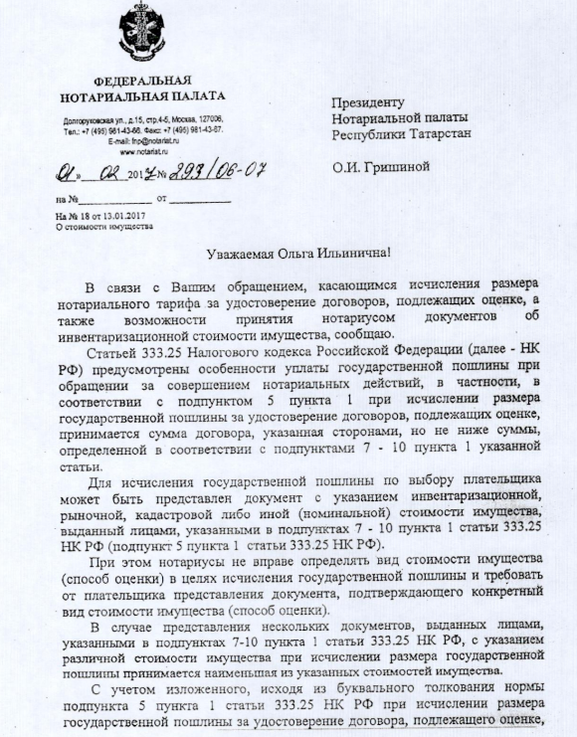
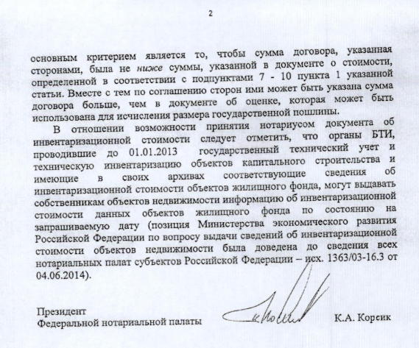

Slide 51
БЛАГОДАРЮ ЗА ВНИМАНИЕ!

